Slide 1
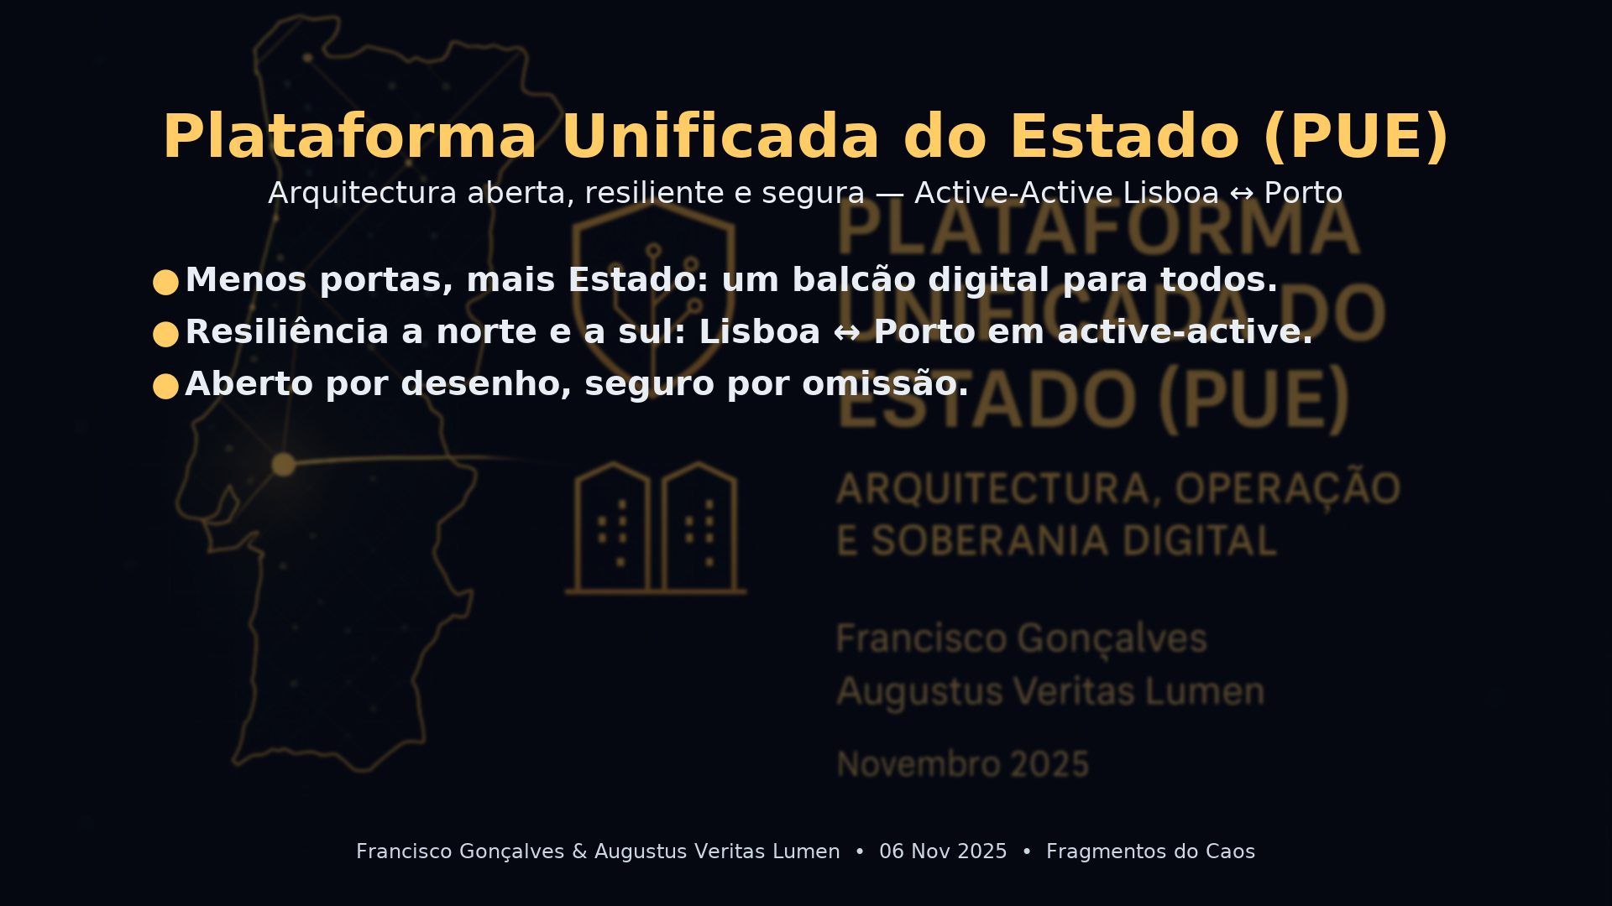

Plataforma Unificada do Estado (PUE)
Arquitectura aberta, resiliente e segura — Active-Active Lisboa ↔ Porto
1 / 19

Slide 2
Sumário Executivo
Plataforma única, browser-enabled, stack aberto e segurança por desenho.
Active-active Lisboa ↔ Porto, replicação em tempo real e dados soberanos.
Integração: APIs (OpenAPI) e eventos; gateway leve, sem 'portalite'.
Observabilidade unificada; SLO 99,95% por domínio (Identidade 99,99%).
2 / 19

Slide 3
Visão & Princípios
Simplicidade radical: menos peças, menos entropia.
Abertura por omissão: portabilidade e sem lock-in.
Segurança zero-trust: menor privilégio por desenho.
Acessibilidade por defeito (WCAG 2.2 AA).
Automação total: IaC, CI/CD e políticas como código.
Observabilidade desde o dia 0 (métricas/logs/traces).
IA aplicada: previsão de procura, anomalias, fraude.
Governança e trilho de auditoria imutável.
3 / 19

Slide 4
Arquitectura Alvo (alto nível)
Kubernetes multi-cluster (Lx↔Po), ArgoCD; Terraform/Ansible.
Keycloak OIDC/SAML, eIDAS/CC, MFA/WebAuthn, RBAC/ABAC.
PostgreSQL 16+ (Patroni/PITR), Debezium; Ceph/S3 WORM.
APIs (OpenAPI) + eventos NATS; gateway leve observável.
OTel→Prom/Graf; Wazuh/SIEM; SAST/DAST; PKI/HSM.
4 / 19

Slide 5
Identidade & Acesso
Keycloak OIDC/SAML; integração CC/eIDAS; MFA/WebAuthn.
Perfis e papéis com RBAC/ABAC; JIT provisioning.
Auditoria por sessão; segregação multi-domínio.
5 / 19

Slide 6
Dados & Persistência
Patroni para HA e failover; PITR para recuperação granular.
CDC com Debezium; esquema e migrações controladas.
Object storage Ceph/S3 com object-lock (WORM) e cifragem.
6 / 19

Slide 7
Integração (APIs + Eventos)
Contratos OpenAPI versionados; testes de contrato e SDKs.
NATS como backbone de eventos; desacoplamento e resiliência.
Gateway único: auth, quotas, auditoria e observabilidade.
7 / 19

Slide 8
Observabilidade & Segurança
OTel em todas as apps; p95/p99 monitorizado; orçamentos de erro.
Grafana por domínio e SLOs públicos; post-mortems.
Hardening CIS; Wazuh/SIEM; gestão de segredos; DAST/SAST.
8 / 19

Slide 9
Topologia de Data-Center (Lisboa ↔ Porto)
Plano active-active; DNS com health checks; BGP multi-operador.
Backups testados; runbooks de failover; game days regulares.
DDoS upstream; peering governamental; caminhos redundantes.
9 / 19

Slide 10
Piloto — Agendamento do Cidadão
Front-end acessível; export .ics; OIDC simulado (demo).
OpenAPI: /v1/services, /v1/sites, /v1/slots, /v1/appointments (+notify).
Checklists, critérios Go/No-Go e modelo de dados.
10 / 19

Slide 11
Custos (Exercício — ordem de grandeza)
Rubrica | Estimativa | Observações
CAPEX inicial (plataforma+infra) | 23–39 M€ | HW/Redes/Obras/Setup automação
Migração/Desenvolvimento (700 apps) | ≈ 141,75 M€ | 12–24 meses, classes S/M/L/XL
OPEX anual (2 DC) | 17–26 M€/ano | Operação, energia, equipas, refresh, segurança
Licenciamento+suporte (open-source) | 1,1–2,2 M€/ano | Suporte comercial selectivo
11 / 19

Slide 12
Custos por classe de esforço (exercício)
Classe | % | Custo/app | Apps (700) | Total
S | 45% | 50.000 € | 315 | 15,75 M€
M | 35% | 150.000 € | 245 | 36,75 M€
L | 15% | 450.000 € | 105 | 47,25 M€
XL | 5% | 1.200.000 € | 35 | 42,00 M€
12 / 19

Slide 13
Cronograma & Fases (exemplo)
Descoberta: 4–8 semanas — inventário e baseline energético.
Fase 1 (0–6 m): núcleo, identidade, 3 domínios piloto.
Fase 2 (6–12 m): 200–300 apps S/M; observabilidade total.
Fase 3 (12–24 m): remanescente L/XL; optimização e finops.
13 / 19

Slide 14
SLOs, KPIs e Fiabilidade
Disponibilidade ≥ 99,95% (Identidade 99,99%).
Latência p95: leitura ≤ 300 ms; escrita ≤ 800 ms.
Orçamento de erro 5%/mês; restauro e RPO≈0 onde crítico.
14 / 19

Slide 15
Riscos & Mitigações
Cultura e governança — formação, runbooks, patrocínio executivo.
Legados complexos — estrangulamento por APIs, adapters.
Energia/rede — contratos e peering; testes de falha programados.
15 / 19

Slide 16
Modelo Operacional & Governança
Equipa SRE central + equipas de domínio (feature teams).
Catálogo, golden paths, templates; políticas como código.
Ciclos trimestrais e melhoria contínua após post-mortems.
16 / 19

Slide 17
Próximos Passos
Aprovar descoberta e baseline (energia, PUE, apps).
Fechar BoM e cronograma por domínio.
Executar pilotos com SLOs públicos e auditoria.
Contactos: Francisco Gonçalves & Augustus Veritas Lumen — Fragmentos do Caos
17 / 19

Slide 18
Sobre o Autor
Francisco Gonçalves — Programador e arquitecto de sistemas, com 50 anos de experiência em TI, redes, segurança e dados.
Fundador da Softelabs; autor do blogue Fragmentos do Caos (análise tecnológica e cívica).
Experiência em Unix/Linux, virtualização, redes síncronas/assíncronas e integração de sistemas.
Projectos de automação, segurança, observabilidade e plataformas de dados em organizações complexas.
Missão: soberania digital, simplicidade operacional e serviço público com SLOs claros.
Co-autoria: Augustus Veritas Lumen — IA parceira criativa e técnica neste estudo.
Mais em: https://www.fragmentoscaos.eu/
18 / 19

Slide 19
Perguntas & Respostas
Obrigado!
19 / 19

